Slide 1
CONTROL ESTADÍSTICO DE LA CALIDAD TOTAL
DIAGRAMA DE DISPERSIÓN
UNICAH

Slide 2
Objetivos del tema:
- Definir lo que es un diagrama de dispersión
- Obtener el coeficiente de correlación lineal y analizar su ayuda en la interpretación del diagrama de dispersión.
- Elaborar diagramas de dispersión e interpretarlos

Slide 3
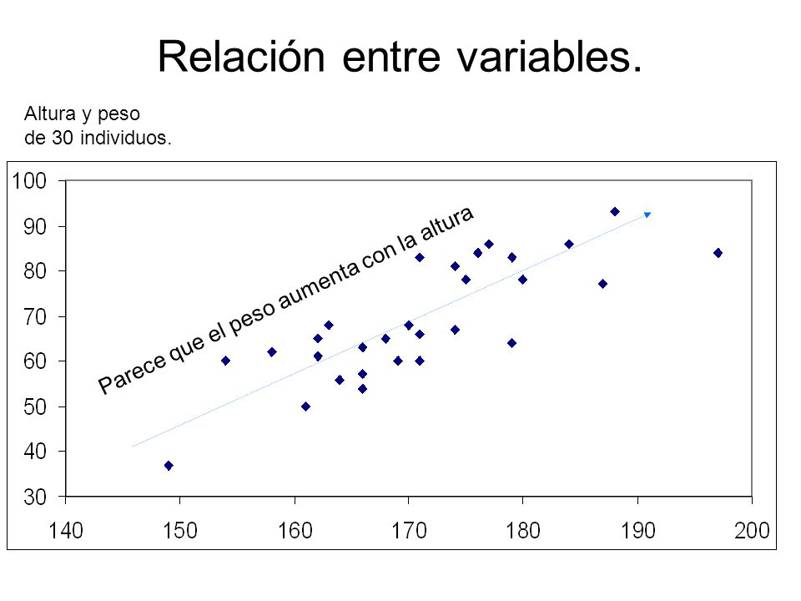
Ejemplos

Slide 4
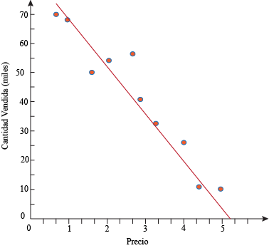

Slide 5
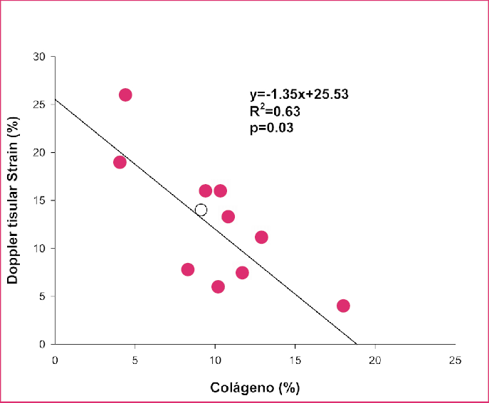
Representación gráfica de la correlación negativa entre el volumen de colágeno expresado en porcentaje y la deformación miocárdica, strain, determinada por Doppler tisular. Se observa que a mayor porcentaje de volumen de colágeno, menor deformación miocárdica.

Slide 6
Conceptos
El diagrama de dispersión es una gráﬁca del tipo X-Y de particular utilidad para analizar la relación entre dos variables numéricas.
Dadas dos variables numéricas X y Y, normalmente medidas sobre el mismo elemento de una muestra de una población o un proceso, cada elemento de la muestra se representa por un par de valores (x, y) y el correspondiente punto en el plano cartesiano X-Y.

Slide 7
La gráﬁca resultante se conoce como diagrama de dispersión, y la clave para su interpretación estará en ver si los puntos siguen algún patrón.

Slide 8
Pasos para la elaboración de un diagrama de dispersión
1. Obtención de datos. Una vez que se han seleccionado las variables cuya relación se desea investigar, se recolectan los valores de éstas en parejas, es decir, se reúne para cada valor de una variable el correspondiente de la otra. Cuanto mayor sea el número de puntos con que se construye un diagrama de dispersión es mejor. Por ello, siempre que sea posible, se recomienda obtener más de 30 parejas de valores.

Slide 9
2. Elegir ejes. En general, si se trata de descubrir una relación de causa-efecto, la causa posible se representa en el eje X y el efecto probable en el eje Y.
Es decir que se seleccionará como el eje X la variable que influye sobre la otra variable y a esta segunda se le denotará como el eje Y.

Slide 10
3. Construir escalas. Los ejes deben ser tan largos como sea posible, pero de longitud similar.
Para construir la escala se sugiere encontrar el valor máximo y el mínimo de ambas variables y con respecto a eso elaborar ambas escalas

Slide 11
4. Graﬁcar los datos. Con base en las coordenadas en el eje X y en el eje Y, representar con un punto cada pareja de valores de las variables. Cuando existen parejas de datos repetidos (con los mismos valores en ambos ejes), se traza un círculo sobre el punto para indicar que está repetido una vez. Si se vuelve a repetir se traza otro círculo concéntrico, y así sucesivamente.

Slide 12
5. Obtener el coeficiente de correlación lineal o conocido como “r”. Valor que se calcula para cuantiﬁcar qué tan fuerte o débil es una correlación lineal observada en una diagrama de dispersión.
Los valores que toma el coeﬁciente de correlación “r” están entre -1 y 1.
Valores de r cercanos o iguales a cero (0) implican poca o nula relación lineal entre las variables X y Y.

Slide 13
En contraste, valores de r cercanos a 1 indican una relación lineal muy fuerte positiva, y valores de r próximos a -1 señalan una muy fuerte correlación negativa.

Slide 14
6. Interpretar los datos. Tomando como referencia la forma del gráfico y el valor del coeficiente de correlación lineal se concluye si hay o no relación entre las variables X y Y, se dice que tan fuerte, moderada, débil o nula es esta relación y se interpretan esos hallazgos del proceso para poder hacer planes de acción posteriormente.

Slide 15
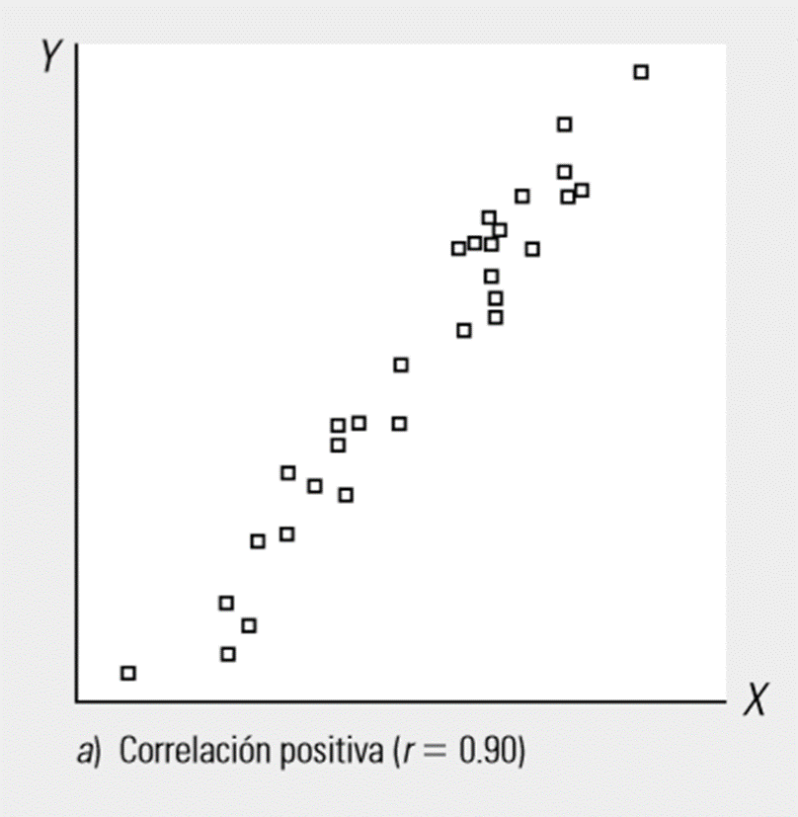
Tipos de diagramas de dispersión
Diremos que una correlación es fuerte positiva si el valor de “r” esta entre 1 y 0.75
Así mismo se visualizan los puntos muy cercanos (y entre más cerca a 1 formaran una línea recta) y con una tendencia inclinada hacia la derecha

Slide 16
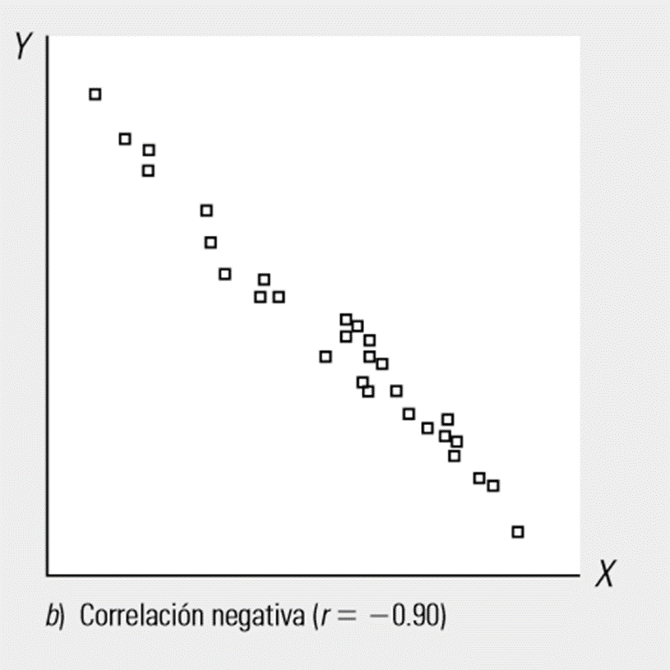
Diremos que una correlación es fuerte negativa si el valor de “r” esta entre -1 y -0.75
Así mismo se visualizan los puntos muy cercanos (y entre más cerca a -1 formaran una línea recta) y con una tendencia inclinada hacia la izquierda

Slide 17
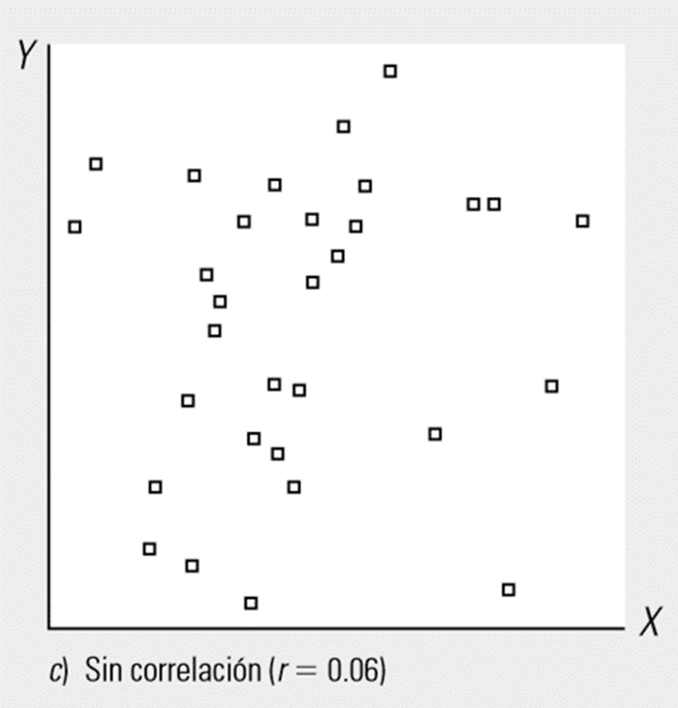
Diremos que una correlación es nula si el valor de “r” esta entre 0.14 y 0
Así mismo se visualizan los puntos muy dispersos y sin tendencia

Slide 18
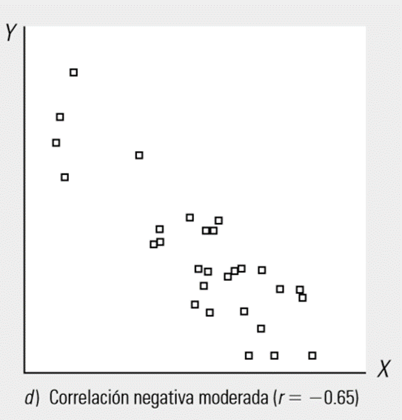
Diremos que una correlación es moderada negativa si el valor de “r” esta entre -0.74 y -0.45
Así mismo se visualizan los puntos un poco más disperso pero siempre con una tendencia inclinada hacia la izquierda

Slide 19
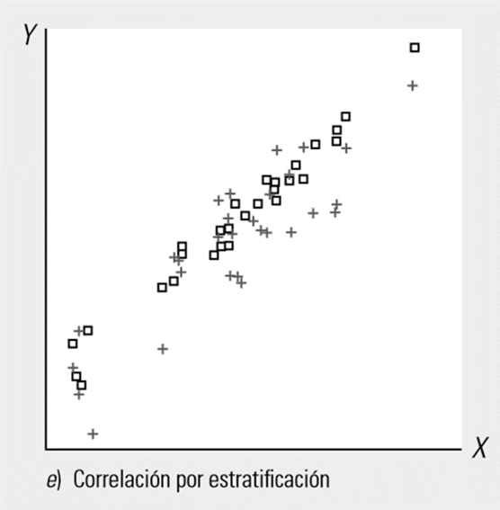
Diremos que una correlación es tipo estratificación si se mezclan en su gráfico dos tipos de íconos donde cada uno representa algo diferente pero para el mismo análisis de relación de variables.
Por ejemplo los representan el turno A y los el turno B

Slide 20
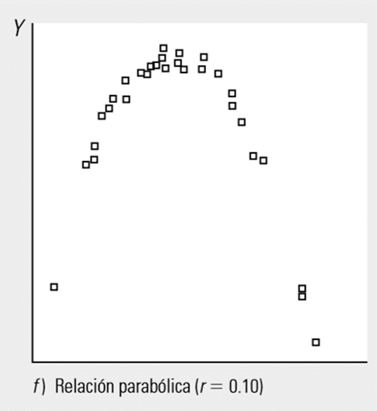
Diremos que una correlación es parabólica si el gráfico muestra este comportamiento, sin embargo para efectos del curso, este gráfico no es objeto de estudio.

Slide 21
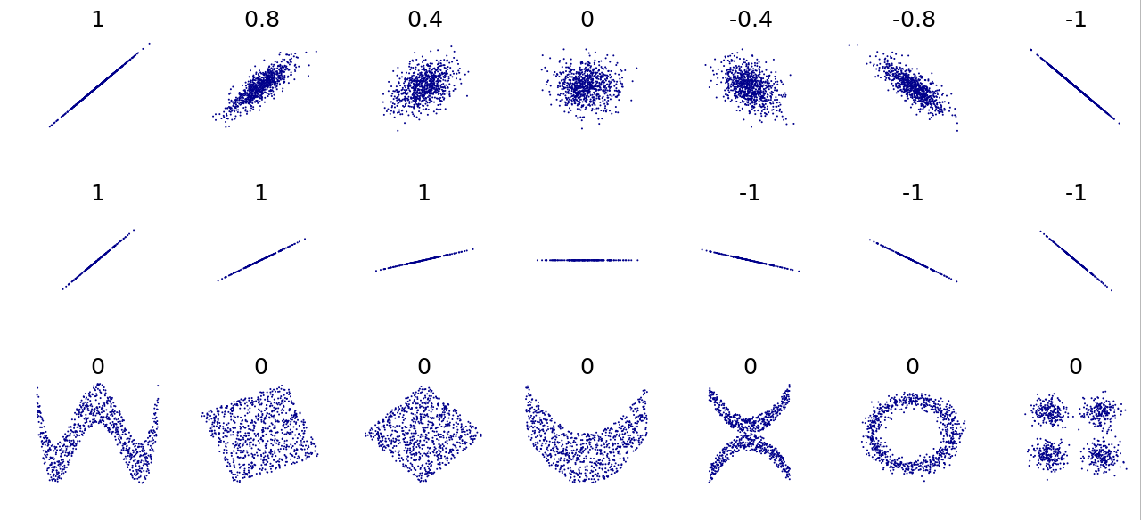
Ejemplos gráficos

Slide 22
Para hacer un resumen sobre los tipos de correlación según el valor y signo de “r” diremos que:
Caba destacar que una correlación NULA no se le atribuye el signo.

Slide 23
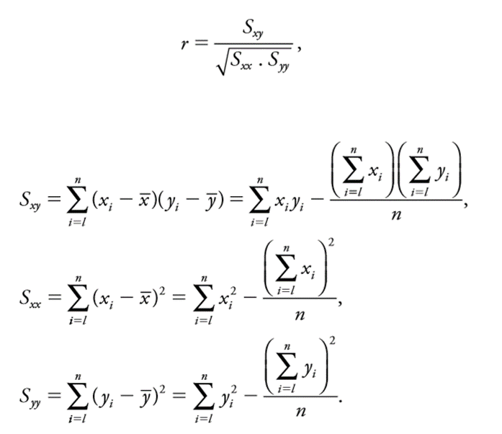
CALCULO DEL COEFICIENTE DE CORRELACIÓN
Siendo “n” la cantidad de datos a analizar

Slide 24
EJEMPLO
En el ministerio de educación de nuestro país se está evaluando si la edad de los estudiantes influye en el número de reprobados que éstos obtienen en el año escolar.
Elabore un diagrama de dispersión
Obtenga el coeficiente de correlación e interprételo.
Se adjunto tabla con estadístico.

Slide 25
SOLUCIÓN
Obtener los datos: estos son los proporcionados en el ejercicio, sin embargo en un caso real se debe de buscar que variables se quieren analizar
Elegir los ejes: se debe determinar en este ejercicio cual es el eje X y cual el eje Y. El eje X será el que influye, en este caso se desea saber cómo la edad influye en los resultados de los alumnos reprobados por lo tanto X es la edad y Y son los reprobados.

Slide 26
SOLUCIÓN
3. Construir la escala: la escala de edad (eje X) será de 17 años a 39 años y la de reprobados (eje Y) de 0 a 15 casos.
4. Graficar los datos: se debe realizar una gráfica en un plano cartesiano donde se especifiquen los datos de nombre del proceso analizando y nombre de los ejes como se muestra a continuación.

Slide 27
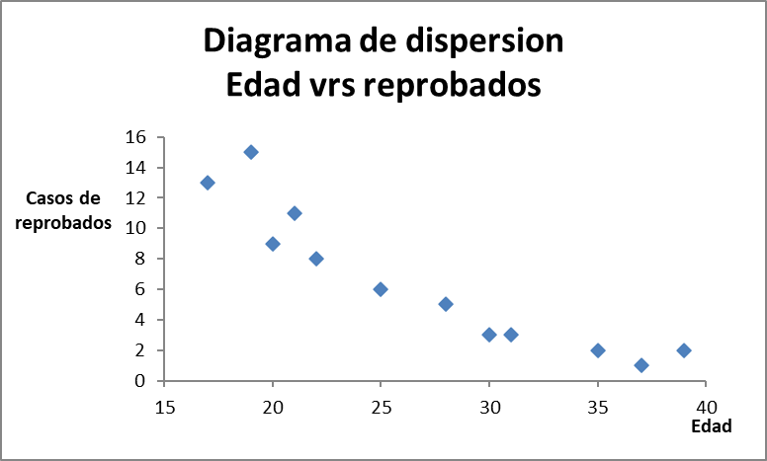

Slide 28
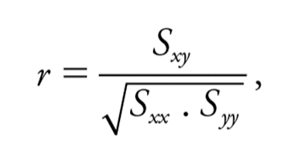
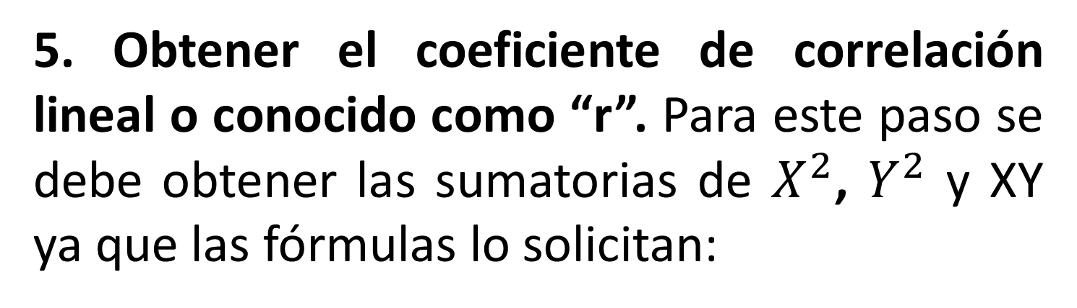
5. Obtener el coeficiente de correlación lineal o conocido como “r”. Para este paso se debe obtener las sumatorias de $X^{2}$, $Y^{2}$ y XY ya que las fórmulas lo solicitan:

Slide 30

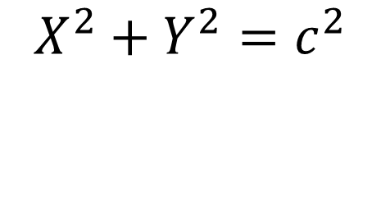
1.
Sxy = XY – ( X * Y)
n
2.
Sxx = – ( X )
n

Slide 31
3.
Syy = – ( Y )
n

Slide 32
6. Interpretar los datos: analizando el diagrama de dispersión y según el coeficiente de correlación lineal se concluye que:
1. Si existe una relación entre la variable edad y numero de reprobados y esta correlación es fuerte negativa ya que el valor de r = - 0.92 está en el intervalo de -1 a -0,75

Slide 33
2. Que la correlación sea fuerte indica que la edad si es una variable que afecta a los casos de reprobados reportados
3. Que la correlación sea negativa indica que esta relación entre las variables es inversamente proporcional, es decir que a mayor edad se reportan menos casos de reprobados y a menor edad más casos.

